Slide 1
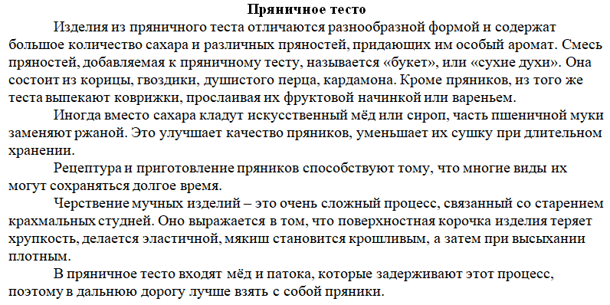
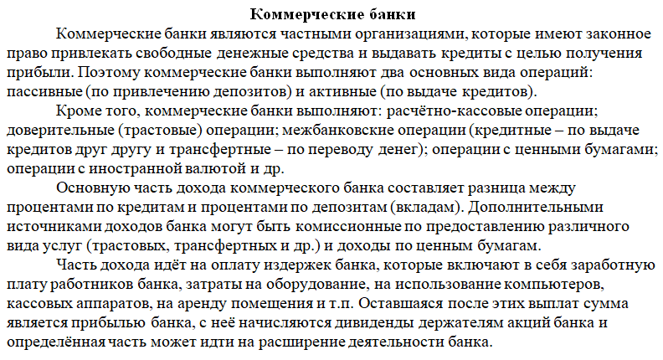
Формирование терминологической компетенции у студентов СПО
на уроках русского языка
Лакатош А.А., преподаватель
ГБПОУ ИО «Братский торгово-технологический техникум»
Аннотация
Методы и материалы
Рисунок 1. Пример диктанта по профессиям
Повар, кондитер и Поварское и кондитерское дело
В работе рассматривается терминологическая компетенция, ее развитие и влияние на профессиональную деятельность.
Цель - подготовить студента грамотно применять терминологию при решении профессиональных задач.
Задачи: поиск оптимальных приемов обучения студентов терминологической лексике; разработка упражнений на формирование и совершенствование терминологических навыков и умений.
Этапы работы над развитием терминологической компетенции:
Знакомство с терминами, профессионализмами (Табл.1, Табл. 2);
Закрепление лексики (например, диктанты, рис.1);
Употребление профессиональных терминов при составлении высказываний, текстов.
Таблица 1. Пример задания по профессиям
Повар, кондитер и Поварское и кондитерское дело
Дайте лексическое толкование слов, составьте с ними предложения
Понятие | Определение+предложение
пресервы
кумыс
галеты
Рисунок 2. Пример диктанта по специальностям
Экономика и бухгалтерский учет и Коммерция (в торговле).
Введение
Грамотная речь и письмо очень важны в любой профессии, поскольку являются основными инструментами общения.
Терминологическая компетенция является важной частью профессиональной компетенции, так как использование правильной терминологии позволяет профессионалам эффективно общаться и передавать информацию друг другу. Кроме того, правильное использование терминологии помогает избежать недопонимания и ошибок при общении.
Термин (от лат. Terminus - граница, предел) - языковой знак (слово или сочетание), соотнесенный со специальным понятием, явлением или предметом.
Владение профессиональным языком, терминологией имеет множество преимуществ для студентов:
Улучшение коммуникационных навыков.
Успех в карьере.
Лучшее понимание обучаемого материала.
Интернационализация (расширение проф.сети в международной среде).
Таблица 2. Задание на примере специальностей
Экономика и бухгалтерский учет и Коммерция (в торговле).
Образуйте от данных существительных форму именительного падежа множественного числа. Расставьте ударение в образованных словоформах
Бухгалтер_, профессор_, договор_, склад_, сорт_, выговор_, полис_, директор_, инспектор_.
Заключение
Взаимосвязь общеобразовательной подготовки с профессиональной должна осуществляться через профильную направленность.
Выполнение такой работы способствует быстрому запоминанию профессиональной лексики, что помогает лучше усваивать теорию по специальным предметам.
Библиографический список
Блинов В.И., Сергеев И.С. Как реализовать компетентностный подход на уроке и внеурочной деятельности. – М. : АРКТИ, 2012.
Ермакова В.И. Кулинария. – М.: Просвещение, 1993. – 192 с.
Лебедев О.Е. Компетентностный подход в образовании. – М. : Школьные технологии, 2011.
Никитина Н.Я. Русская кухня. – М.: Просвещение, 1991. – 199 с.
Попова И.М. Русский язык для экономистов : учебное пособие для иностранных студентов / И.М. Попова, Е.Б. Патракеева, М.М. Глазкова. – Тамбов : Изд-во ФГБОУ ВПО «ТГТУ», 2014. – 80 с.
Контакты
Лакатош Алёна Александровна, преподаватель
ГБПОУ ИО Братский торгово-технологический техникум»
Email: alenka131573@mail.ru
Блог: https://vk.com/lakatoshallena
Телефон: 89501227475

